Slide 1


Site web de broderie
et personnalisation textile
Application web développée avec Symfony
Aureo Ruffier
POEI – DWWM / Aout 2026
Notes:
Bonjour à tous.
Je vais vous présenter mon projet de site web pour une activité de broderie et de personnalisation textile.

Slide 2
Sommaire
Contexte et objectifs
Technologies et environnement
Schéma UML / BDD
Maquette → réalisation
Fixtures → Faker
Front-end
Back-end — MVC
Repository → Doctrine → SQL
CRUD
Forms et sécurité
Démonstration
Difficultées rencontrés
Évolutions prévues
Conclusion
2
Notes:
30 s: Expliquer le besoin et les objectifs.
Projet de site web pour une activité de broderie et de personnalisation textile.
Je vais d'abord présenter le contexte et mes choix techniques, puis la conception de la base de données, le front-end et le back-end, avant de terminer par une démonstration et les évolutions prévues.

Slide 3
Contexte et objectifs
CONTEXTE
Création d'un site web pour une activité de broderie et de personnalisation textile.
Mettre en avant l'atelier « L’aiguille des volcans », spécialisé dans les créations artisanales sur mesure.
Présenter l'activité, les services et les produits, tout en proposant des fonctionnalités dynamiques.
OBJECTIFS
Présenter l'entreprise et ses services
Présenter les produits et catégories
Faciliter la prise de contact
Permettre une demande de devis
Gérer les contenus via un espace d'administration
2
Notes:
~1m30 : Expliquer le besoin et les objectifs.
Le projet part d'un besoin assez simple : avoir une présence web professionnelle pour une activité de broderie et de personnalisation textile.
Le site doit d'abord avoir un rôle de présentation, avec une page d'accueil, les services proposés, les produits et différentes informations sur l'activité.
Mais je voulais également avoir une partie dynamique. Les produits et les catégories sont donc stockés en base de données et peuvent être gérés depuis une interface d'administration.
J'ai également prévu la gestion des demandes de devis et des avis utilisateurs.
L'objectif n'était donc pas uniquement de créer un site vitrine statique, mais une véritable application web avec un front-office et un back-office.

Slide 4
Technologies et environnement
PHP ≥ 8.2
Langage serveur
Symfony 7.4
Framework web
Doctrine ORM 3.6
ORM / BDD
MariaDB 10.11.11
Base de données
Twig
Templates HTML
Bootstrap 5.3.8
UI / responsive
Font Awesome 7.3.1
Icônes
Webpack Encore
Gestion des assets
Node.js 22
Build frontend
Docker
Environnement
Git
Versionnement
Windows 11
OS
3
Notes:
~2m : Justifier les technologies.
Pour le développement PHP et Symfony.
Symfony, framework qui permet de structurer clairement une application web
avec controllers, les repositories, Doctrine, Twig, les formulaires et la sécurité.
La version utilisée est Symfony 7.4.
BDD, j'utilise MariaDB, avec Doctrine ORM.
Doctrine, manipuler les données avec des objets PHP et des repositories, plutôt que d'écrire directement toutes les requêtes SQL.
Rendu, j'utilise Twig.
Créer des templates réutilisables et de générer dynamiquement le HTML à partir des données récupérées depuis la base.
Pour le front-end, j'utilise Bootstrap 5.3.8 pour la structure, le responsive et certains composants, et Font Awesome pour les icônes.
Webpack Encore est utilisé pour gérer les fichiers JavaScript et CSS et générer les assets utilisés par l'application.
Enfin, j'utilise Docker pour avoir un environnement de développement composé de plusieurs services : PHP, Caddy, Node.js, MariaDB et phpMyAdmin.

Slide 5
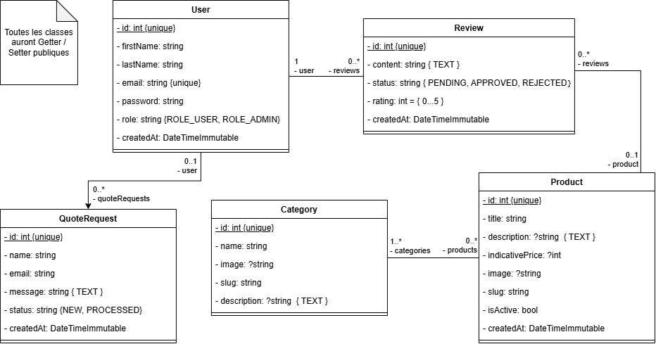
Schéma UML
5
Notes:
~2m30 : Montrer le vrai UML et expliquer les relations.
Les cinq entités principales sont User, Product, Category, Review et QuoteRequest.
Un utilisateur peut par exemple créer plusieurs avis et plusieurs demandes de devis.
Un produit peut appartenir à plusieurs catégories, et une catégorie peut contenir plusieurs produits. Il s'agit donc d'une relation ManyToMany.
Les avis sont également liés à un utilisateur et à un produit.
Cette modélisation est ensuite représentée dans Symfony par des entités Doctrine.
Par exemple, l'entité Product contient les propriétés du produit et les relations avec Category et Review.

Slide 6
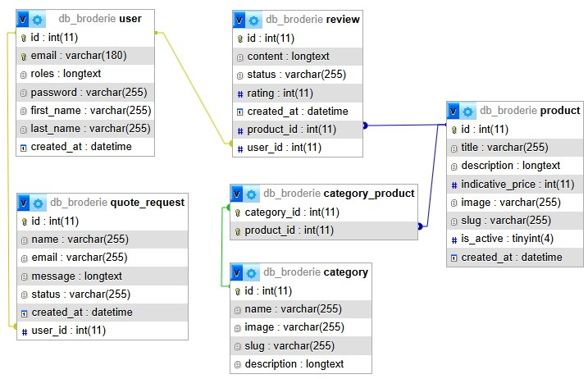
Schéma BDD
5
Notes:
~2m30 : Montrer le vrai UML et expliquer les relations.
Doctrine utilise ensuite ces informations pour faire le lien entre les objets PHP et les tables de la base de données.

Slide 7
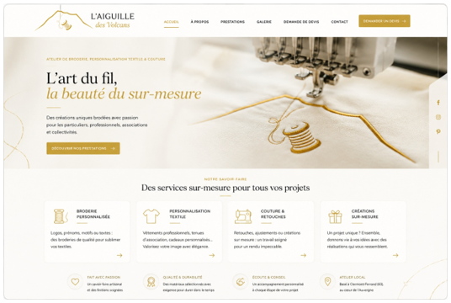
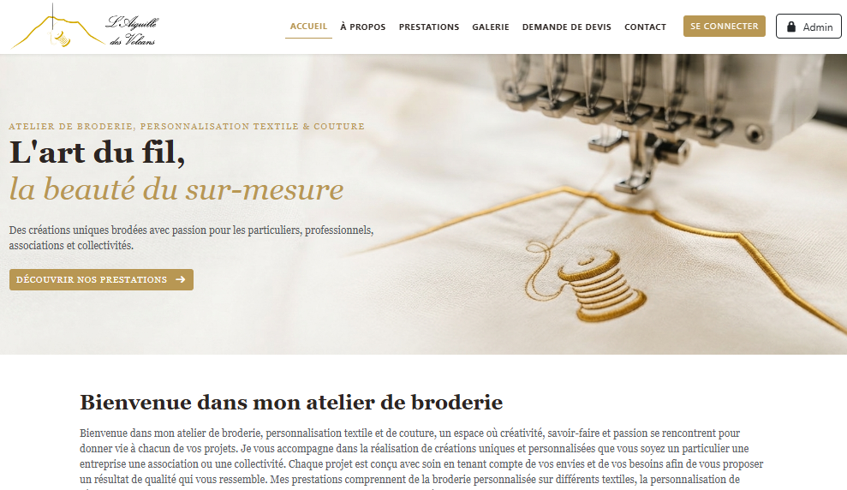
Maquette → réalisation
6
Notes:
~1m30 : Comparer la maquette et le site.
La maquette m'a servi de référence pour construire l'interface.
J'ai d'abord repris la structure générale : la navigation, le hero, les services, les produits et les différentes sections.
Ensuite, j'ai intégré cette structure avec Twig et HTML.
Pour la mise en page responsive, j'ai utilisé principalement Bootstrap.
J'ai ensuite ajouté mon propre CSS pour adapter l'identité visuelle du site, notamment les couleurs, les cartes, le hero et les boutons.
Il y a cependant eu quelques adaptations entre la maquette et la réalisation finale, notamment pour obtenir un comportement correct sur les différentes tailles d'écran.

Slide 8
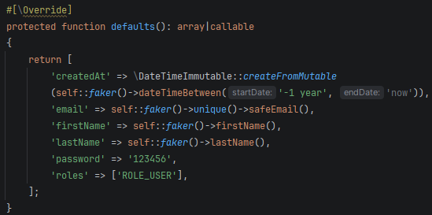
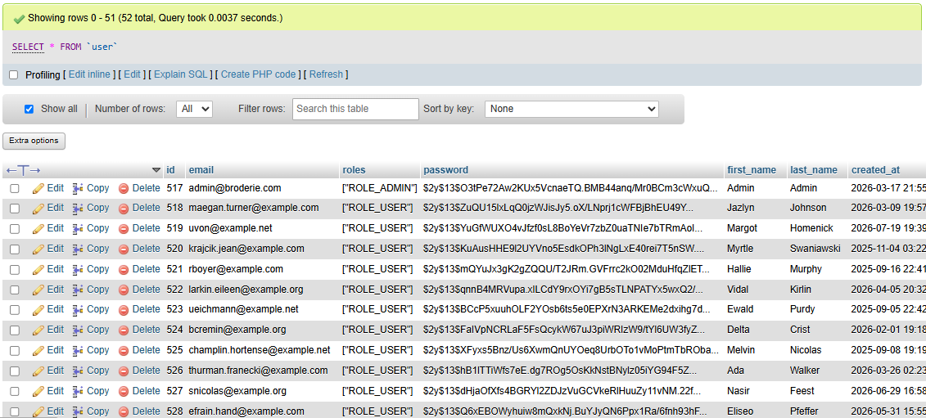
Fixtures → Faker
6
Notes:
~1m30 : Fixtures

Slide 9
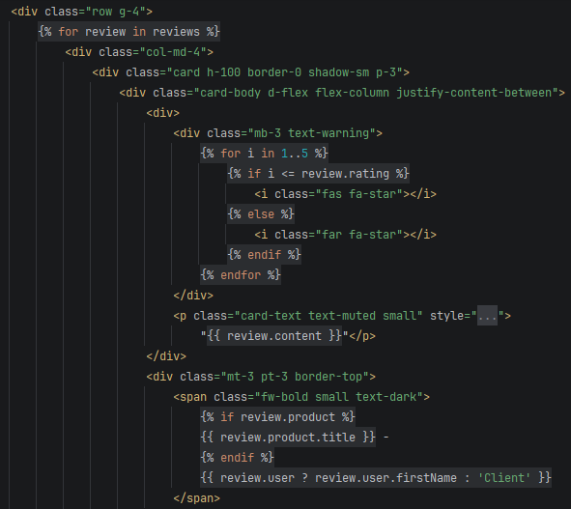
Front-end
HTML / TWIG
Templates dynamiques Boucles, conditions et layouts réutilisables.
7
Notes:
~2m : Expliquer Twig, Bootstrap, CSS et JS.
Pour le front-end, j'utilise principalement Twig, HTML, Bootstrap, CSS et JavaScript.
Twig est utilisé pour générer les pages dynamiquement.
Par exemple, lorsqu'un controller récupère une liste de produits, Twig peut parcourir cette liste et générer automatiquement les cartes produits.

Slide 10
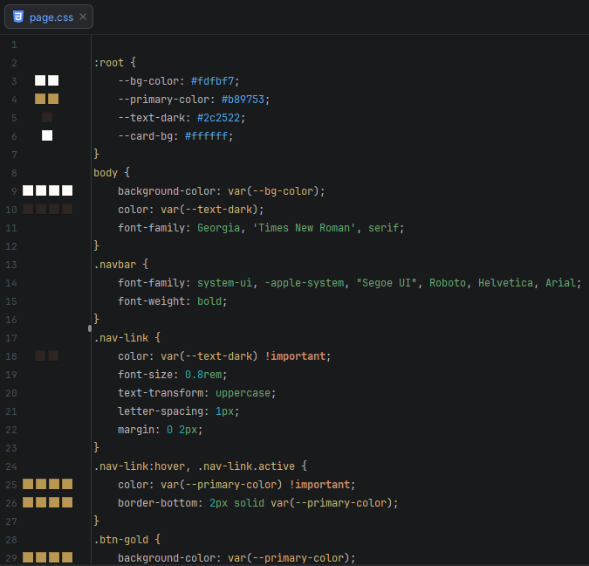
Front-end
CSS
Bootstrap 5.3.8 + CSS personnalisé
Exemples de classes personnalisées :
.hero-section .hero-title .hero-subtitle .service-card .feature-bar .btn-gold
7
Notes:
~2m : Expliquer Twig, Bootstrap, CSS et JS.
Pour le CSS, j'utilise Bootstrap pour le système de grille, le responsive, les boutons, les formulaires et certains composants.
J'ai ensuite ajouté des classes personnalisées pour respecter le design du projet, par exemple « service-card », « hero-section » ou « btn-gold ».

Slide 11
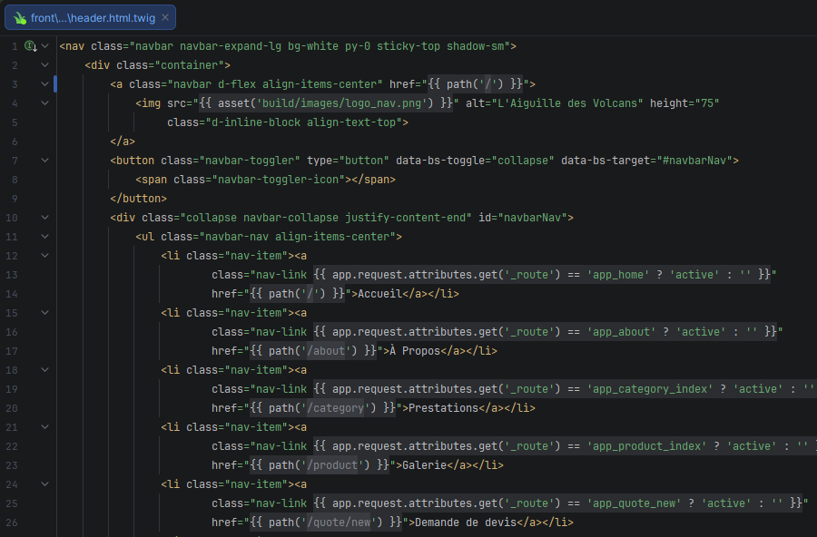
Front-end
JAVASCRIPT Bootstrap JS pour les interactions courantes. Webpack Encore pour compiler et gérer les assets.
7
Notes:
~2m : Expliquer Twig, Bootstrap, CSS et JS.
Le JavaScript reste relativement léger dans cette version du projet. Une partie des interactions nécessaires est déjà fournie par Bootstrap.
Les fichiers CSS et JavaScript sont ensuite compilés et gérés avec Webpack Encore.

Slide 12
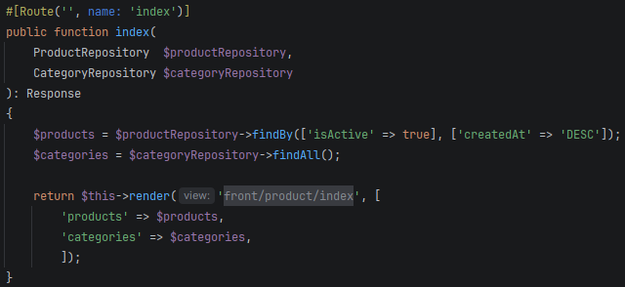
Back-end — MVC
VIEW
Twig Templates HTML Données transmises par le controller Rendu côté navigateur
MODEL
Entity Doctrine Repository Product Category User Review QuoteRequest
CONTROLLER
Routes Traitement des requêtes Coordination HomeController ProductController CategoryController QuoteRequestController
8
Notes:
~2m : Expliquer MVC avec les vrais controllers.
Le back-end est basé sur le principe MVC.
La partie Model est représentée principalement par les entités Doctrine et les repositories.
Les controllers reçoivent les requêtes et coordonnent le traitement.
Enfin, la View correspond aux templates Twig.
Par exemple, lorsqu'un utilisateur consulte la liste des produits, la requête arrive sur ProductController.
Le controller utilise ProductRepository pour récupérer les produits actifs.
Il transmet ensuite les données au template Twig.
Twig génère le HTML qui est finalement envoyé au navigateur.

Slide 13
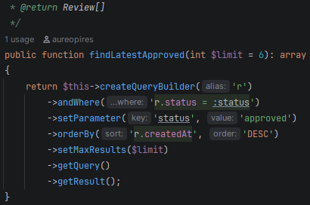
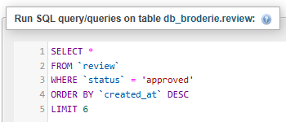
Repository → Doctrine → SQL
ReviewController
ReviewRepository
Doctrine ORM
SQL
MariaDB
Résultat → Twig
9
Notes:
~1m30 : Montrer Repository → Doctrine → SQL.
Un point important dans mon projet est l'utilisation de Doctrine.
Le controller ne communique pas directement avec MariaDB.
Il utilise un repository.
Dans le repository, je peux utiliser les méthodes fournies par Doctrine ou construire des requêtes plus spécifiques avec QueryBuilder et DQL.
Doctrine traduit ensuite cette logique en SQL compatible avec la base de données.
Par exemple, j'ai une méthode personnalisée « findLatestApproved » dans ReviewRepository pour récupérer les 6 dernières avis.
Cela permet de garder la logique d'accès aux données dans le repository plutôt que de mettre directement les requêtes dans le controller.

Slide 14
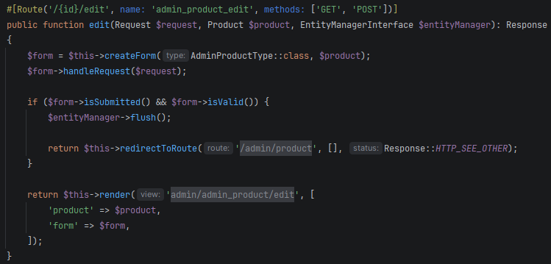
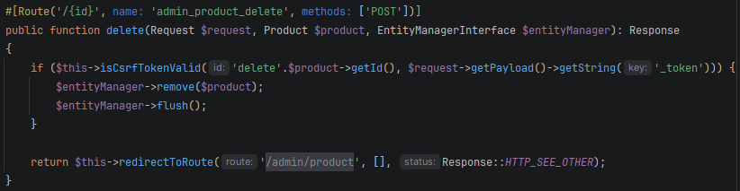
CRUD
MODIFIER UN PRODUIT
SUPPRIMER UN PRODUIT
8
Notes:
~2m : Expliquer CRUD.
HandleRequest : Lê os dados enviados pelo usuário na requisição HTTP e os injeta dentro do formulário.
O código HTTP Response::HTTP_SEE_OTHER (código 303) garante que a requisição de redirecionamento mude corretamente para GET.
isCsrfTokenValid(...): Compara o token enviado com o token gerado pelo servidor para aquela ação específica.
O identificador único do token é composto pela string 'delete' concatenada com o ID da avaliação ($review->getId()).
$request->getPayload()->getString('_token'): Busca de forma segura o valor do campo oculto _token enviado dentro do payload da requisição POST.
evitar ataques de Cross-Site Request Forgery (CSRF), garantindo que a solicitação de exclusão realmente veio do nosso site/sistema e não de um site malicioso externo tentando forçar a ação.

Slide 15
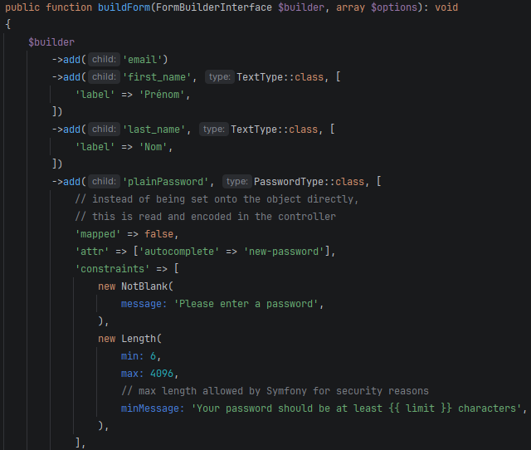
Forms et sécurité
FORMS
RegistrationFormType QuoteRequestType ReviewType AdminProductType AdminCategoryType ...
10
Notes:
~1m : Forms, Security et Mailer.
Symfony me permet également de gérer les formulaires.
J'utilise des classes FormType pour la création d'utilisateurs, les demandes de devis, les avis et les formulaires d'administration.

Slide 16
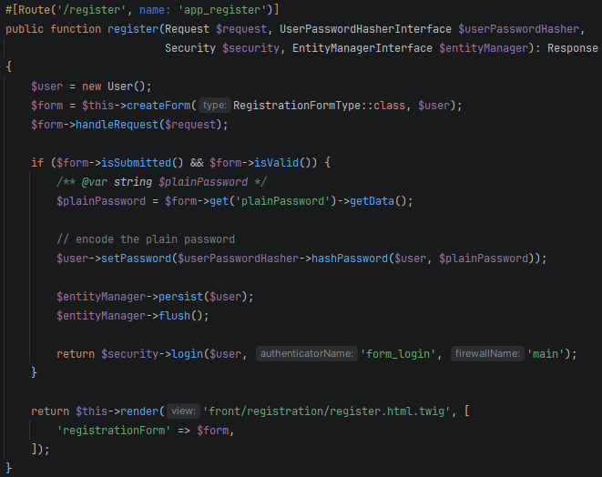
Forms et sécurité
SECURITY
Authentification Gestion des utilisateurs Hashage des mots de passe Accès à l'administration
10
Notes:
~1m : Forms, Security et Mailer.
La sécurité est gérée avec le composant Security de Symfony.
Les mots de passe ne sont pas stockés en clair : ils sont hashés avant d'être enregistrés.

Slide 17
Démonstration
1. Accueil
2. Produits / catégories
3. Détail produit
4. Demande de devis
5. Avis
6. Connexion
7. Administration
8. Responsive
11
Notes:
~5m : Démonstration en direct.

Slide 18
Difficultés rencontrées
Compréhension de l'architecture Symfony avec Docker
Relations entre les entités Doctrine
Communication Controller ↔ Repository ↔ Twig
Responsive et intégration de la maquette
Répondre aux besoins spécifiques d'une autre personne.
12
Notes:
~1m30 : Donner 2-3 difficultés et solutions.
Une des premières difficultés a été de bien comprendre la manière dont les différentes parties de Symfony communiquent entre elles.
Par exemple, il faut comprendre la différence entre une entité, un repository et un controller, et surtout savoir où placer chaque responsabilité.
J'ai également rencontré des difficultés avec les relations entre les entités Doctrine, notamment les relations entre produits et catégories.
Côté front-end, l'intégration de la maquette a demandé plusieurs adaptations pour obtenir un résultat responsif.

Slide 19
Évolutions prévues
COURT TERME
Finaliser le back-office
Améliorer les validations
Ajouter davantage de tests
Finaliser le responsive
MOYEN TERME
Upload d'images
Recherche et filtres
Pagination
Notifications email
LONG TERME
Demande de devis avancée
Personnalisation des produits
Traduction du site
Mise en production
14
Notes:
~1m : Présenter les évolutions prévues.
Le projet est encore en cours de développement, donc plusieurs évolutions sont prévues.
À court terme, je souhaite principalement finaliser certaines fonctionnalités existantes et améliorer les tests et les validations.
Ensuite, je pourrais ajouter la gestion des images, une recherche plus avancée, des filtres et une pagination.
À plus long terme, une évolution intéressante serait de permettre à un utilisateur de personnaliser directement un produit avant de faire une demande de devis.
Enfin, l'objectif final serait de pouvoir mettre l'application en production.

Slide 20
Conclusion
Conception
Base de données
Symfony / Back-end
Twig / Front-end
Application fonctionnelle
Merci pour votre attention !
15
Notes:
~45s : Conclusion et questions.
Pour conclure, ce projet m'a permis de mettre en pratique plusieurs notions importantes du développement d'applications web.
J'ai travaillé sur la conception de la base de données, les relations entre les entités, les controllers, les repositories, Doctrine, les formulaires, la sécurité et le rendu avec Twig.
J'ai également travaillé sur l'intégration front-end avec Bootstrap, CSS et JavaScript.
Le projet n'est pas encore complètement terminé, mais les principales bases techniques sont en place et l'application possède déjà un fonctionnement complet sur plusieurs parties.
Ce projet m'a surtout permis de mieux comprendre comment les différentes couches d'une application Symfony communiquent entre elles.
Merci pour votre attention.

